Slide 1


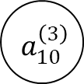
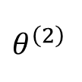
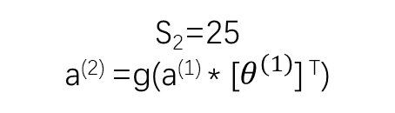
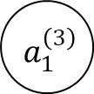
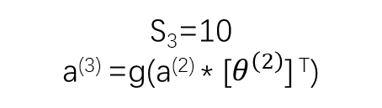
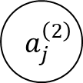

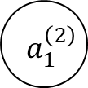

$$θ^{\left(1\right)}$$
$$θ^{\left(2\right)}$$
x₀
+1
$$a_{1}^{\left(3\right)}$$
x₁
$$a_{1}^{\left(2\right)}$$
$$⋮$$
400
$$⋮$$
$$⋮$$
$$a_{10}^{\left(3\right)}$$
x_{j}
$$a_{j}^{\left(2\right)}$$
S₁=400
a⁽¹⁾ = [ones(m, 1) X]
S₂=25
a⁽²⁾ =g(a⁽¹⁾ * [$θ^{\left(1\right)}$] ^{T})
S₃=10
a⁽³⁾ =g(a⁽²⁾ * [$θ^{\left(2\right)}$] ^{T})

Slide 2
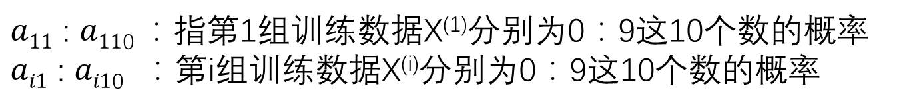
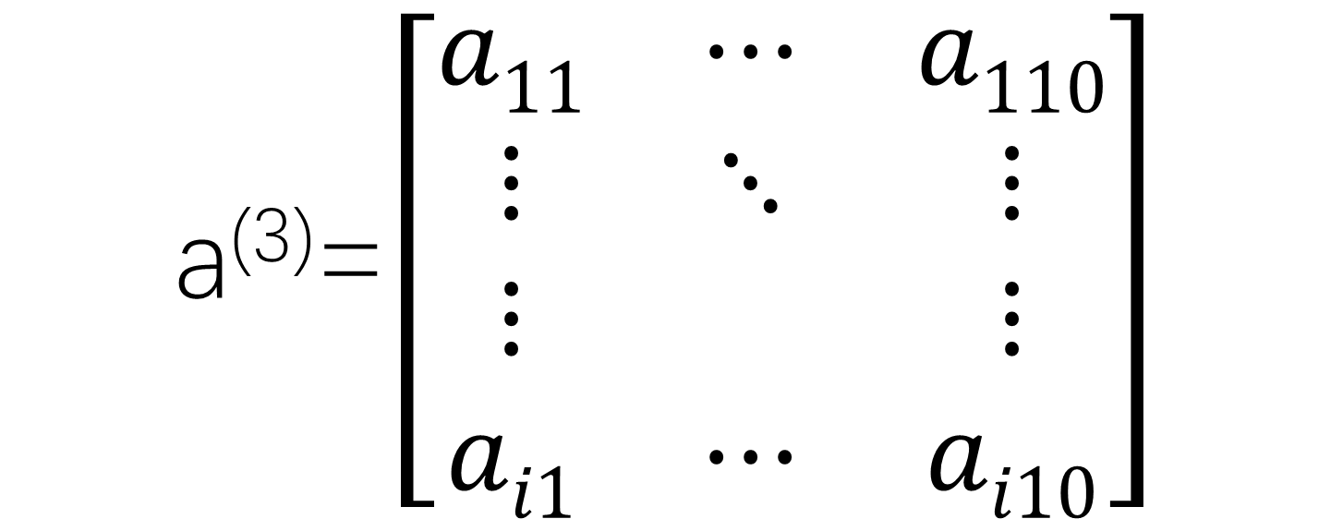
a⁽³⁾=$\left[\begin{matrix}a11 & ⋯ & a110 \\ ⋮ & ⋱ & ⋮ \\ ⋮ & & ⋮ \\ ai1 & ⋯ & ai10\end{matrix}\right]$
5000
10
$a11$ : $a11$₀ ：指第1组训练数据X⁽¹⁾分别为0：9这10个数的概率
$ai1$ : $ai1$₀ ：第i组训练数据X^{(i)}分别为0：9这10个数的概率

